Slide 1
IntersectionObserver
交叉观察器

Slide 2
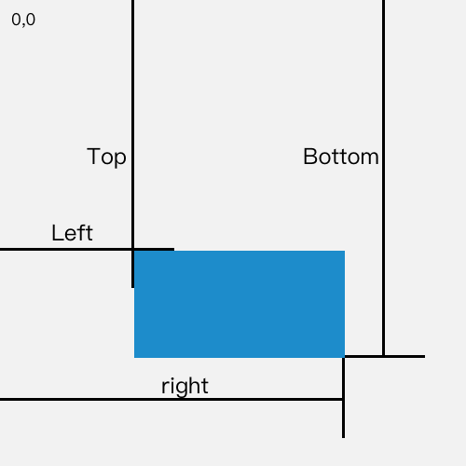
为什么使用IntersectionObserver
网页开发时，常常需要了解某个元素是否进入了“视口”(viewport),即用户能不能看见它。
传统的实现方法:监听到 scroll 事件后，调用目标元素的getBoundingClientRect()方法，得到它对应于视口左上角的坐标，再判断是否在视口之内。这种方法的缺点是，由于scroll事件密集发生，计算量很大，容易造成性能问题。

Slide 3
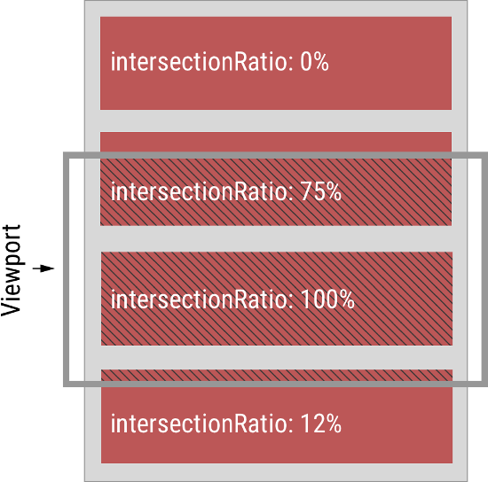
为什么使用IntersectionObserver
目前有一个新的IntersectionObserver API:可以自动“观察”元素是否可见，由于可见(visible)的本质是，目标元素与视口产生一个交叉区，所以这个API叫做“交叉观察器”。
IE不支持
演示

Slide 4
MDN的解释
IntersectionObserver接口提供了一种异步观察目标元素与其祖先元素或顶级文档视窗(viewport)交叉状态的方法。
祖先元素与视窗(viewport)被称为根(root)。 当一个IntersectionObserv-er对象被创建时，其被配置为监听根中一段给定比例的可见区域。
一旦IntersectionObserver被创建，则无法更改其配置，所以一个给定的观察者对象只能用来监听可见区域的特定变化值；然而，你可以在同一个观察者对象中配置监听多个目标元素。

Slide 5
使用场景
惰性加载(lazy load)
无限滚动
Nav滚动跟随

Slide 6
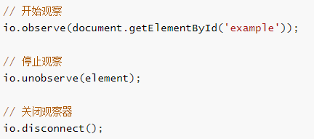
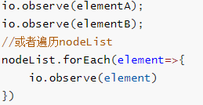
怎么用
const io = new IntersectionObserver(callback,options)
上面代码中，IntersectionObserver是浏览器原生提供的构造函数，接受两个参数：
- callback 是可见性变化时的回调函数。
- options是配置对象（该参数可选）。
构造函数返回值是一个观察器实例，实例的oberve方法可以指定观察哪个DOM节点。
如果要观察多个对象，就要多次调用oberve方法。

Slide 7
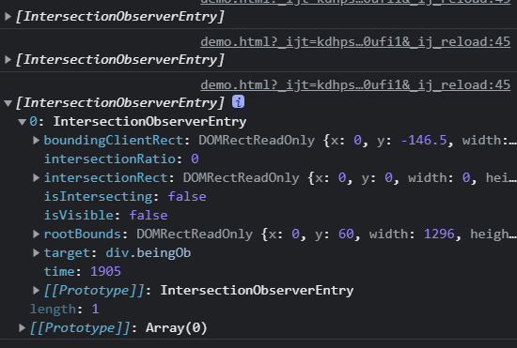
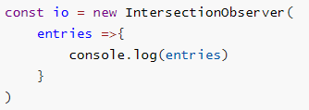
callback
目标元素的可见性变化时，就会调用观察器的回调函数callback。
callback的默认threshold为0，所以除第一次进入网页时会触发一次外，还有两种触发的情况。
1.目标元素刚刚进入视口（从不可见变为可见）
2.目标元素完全离开视口（开始不可见）
Callback函数的参数是一个数组
每个成员都是一个IntersectionObserverEntry对象

Slide 8
IntersectionObserverEntry 对象
每个属性的含义如下：
boundingClientRect: 目标元素的矩形区域的信息
intersectionRatio: 目标元素可见比例，即 intersectionRect 占 intersectionClientRect 的比例，完全可见时为1，完全不可见时小于等于0
intersectionRect: 目标元素与视口（或根元素）的交叉区域的信息
isIntersecting: 布尔值，目标元素与视口（或根元素）是否相交
rootBounds: 根元素的矩形区域的信息，getBoundingClientRect() 方法的返回值
target: 被观察的目标元素，是一个 DOM 节点对象
time: 可见性发生变化的时间，是一个高精度时间戳，单位为毫秒

Slide 9
右图中，灰色的水平方框代表视口，深红色的区域代表四个被观察的目标元素。它们各自的 intersectionRatio 图中都已经注明。
demo

Slide 10
实例：惰性加载（lazy load）
有时，我们希望某些静态资源（比如图片），只有用户向下滚动，他们进入视口时才加载，这样可以节省带宽，提高网页性能，即"懒加载"。 有了 IntersectionObserver API ，实现起来就很容易了。
查看演示

Slide 11
实例：无限滚动
无限滚动 (infinite scroll) 的实现也很简单。
无限滚动时，最好在页面底部有一个页尾栏（又称sentinels）。一旦页尾栏可见，就表示用户到达了页面底部，从而加载新的条目放在页尾栏前面。这样做的好处是，不需要再一次调用observe()方法，现有的IntersectionObserver可以保持使用。
查看演示

Slide 12
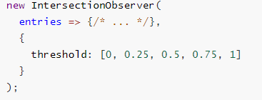
option对象 – threshold属性
threshold属性决定了什么时候触发回调函数。它是一个数组，每个成员都是一个门槛值，默认为[0]，即交叉比例（intersectionRatio）达到0时触发回调函数。
用户可以自定义这个数组。比如，[0, 0.25, 0.5, 0.75, 1] 就表示当目标元素 0%、25%、50%、75%、100% 可见时，会触发回调函数。

Slide 13
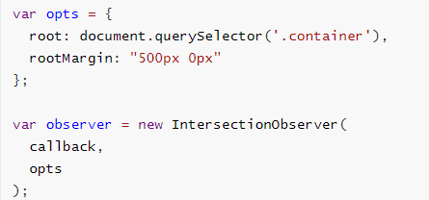
option对象 – root属性
很多时候，目标元素不仅会随着窗口滚动，还会在容器里面滚动（比如在iframe窗口里滚动）。容器内滚动也会影响目标元素的可见性。
IntersectionObserver API 支持容器内滚动。root属性指定目标元素所在的容器节点（即根元素）。注意，容器元素必须是目标元素的祖先节点。

Slide 14
option对象 – rootMargin属性
上面代码中，除了root属性，还有rootMargin属性。后者定义根元素的margin，用来扩展或缩小rootBounds这个矩形的大小，从而影响intersectionRect交叉区域的大小。它使用CSS的定义方法，比如10px 20px 30px 40px，表示 top、right、bottom 和 left 四个方向的值。
这样设置以后，不管是窗口滚动或者容器内滚动，只要目标元素可见性变化，都会触发观察器。

Slide 15
注意
IntersectionObserver API 是异步的，不随着目标元素的滚动同步触发。
规格写明，IntersectionObserver的实现，应该采用requestIdleCallback()，即只有线程空闲下来，才会执行观察器。这意味着，这个观察器的优先级非常低，只在其他任务执行完，浏览器有了空闲才会执行。

